Slide 1
Организация деятельности классного руководителя в аспекте новой программы воспитания
Соловьева Лариса Валентиновна , учитель географии и биологии МБОУ Межевская СОШ
2021

Slide 2
«Человек не воспитывается по частям, он создается синтетически всей суммой влияний, которым он подвергается… решающим моментом является не его прямая логика, а действие всей системы средств, гармонически организованных»
А.С. Макаренко

Slide 3
При обновлении содержания и организации педагогического процесса главным направлением становится воспитание

Slide 4
Достижению поставленной цели воспитания - личностного развития школьников – будет способствовать решение основных задач, одной из которых является реализация потенциала классного руководства в воспитании школьников, поддержании активного участия классных сообществ в жизни школы. Решение именно этой задачи и посвящен модуль «Классное руководство» примерной программы воспитания. Классное руководство – особый вид педагогической деятельности. Классный руководитель — особый для ребенка человек в школе. Он и посредник в общении с другими педагогами, и тьютор, и учитель-предметник ,и организатор классных дел, и «делопроизводитель». От того, как он справляется со всеми своими ролями, во многом зависит его влияние на ребенка. Как сказано в примерной программе воспитания, классный руководитель может реализовать воспитательный потенциал любой своей совместной с детьми деятельности и общения. При условии, что эта деятельность интересна и ребенку, и взрослому, с одной стороны, а с другой, и педагог, и ребенок образуют значимую для них общность.

Slide 5
Модуль «Классное руководство»
Работа классного руководителя включает в себя несколько направлений:
Работа с родителями учащихся или их законными представителями
Работа с коллективом класса
Работа с учителями- предметниками
Индивидуальная работа с учащимися

Slide 6
Работа с классным коллективом
инициирование и поддержка участия класса в общешкольных ключевых делах
Реальные коллективные творческие дела, соревнования, конкурсы позволяют создавать такую атмосферу во время подготовки к ними в процессе проведения, когда ребята искренне болеют за свою команду или за представителя класса, учатся поддерживать, сопереживать, помогать, когда может возникнуть ощущение общей радости или огорчения. Ребенок начинает чувствовать свою принадлежность к коллективу класса, сопричастность ко всему происходящему, свою нужность и незаменимость.

Slide 7
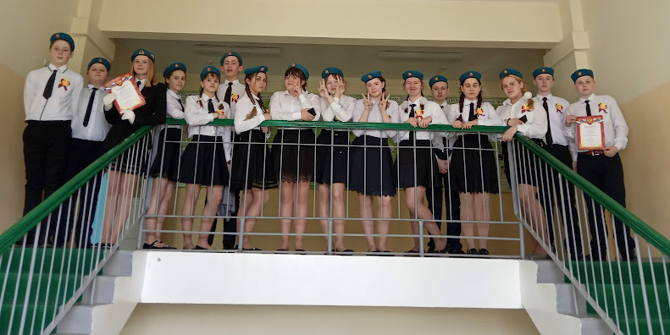
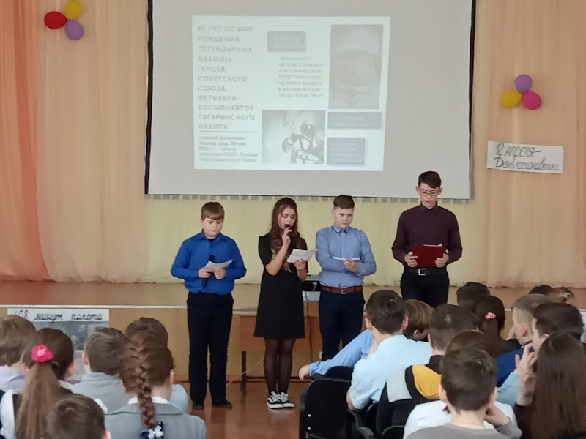
Участие в конкурсе «Смотр строя и песни»
Общешкольный урок «День космонавтики»

Slide 8
организация интересных и полезных для личностного развития ребенка совместных дел с учащимися вверенного ему класса (познавательной, трудовой, спортивно-оздоровительной, духовно-нравственной, творческой, профориентационной направленности), позволяющие с одной стороны, – вовлечь в них детей с самыми разными потребностями и тем самым дать им возможность самореализоваться в них, а с другой, – установить и упрочить доверительные отношения с учащимися класса, стать для них значимым взрослым, задающим образцы поведения в обществе.

Slide 9
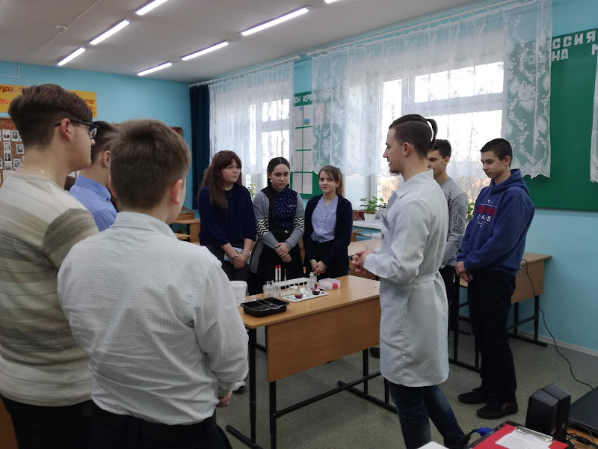
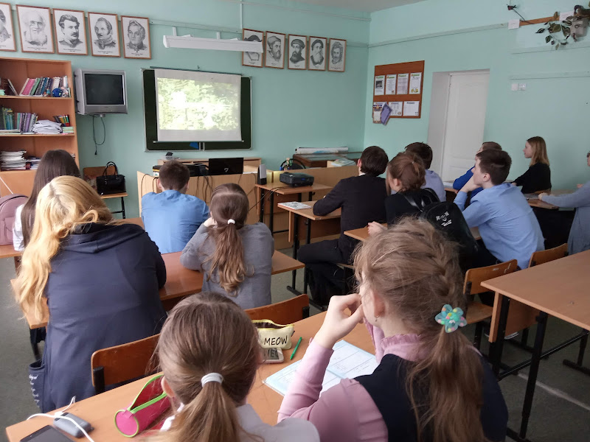
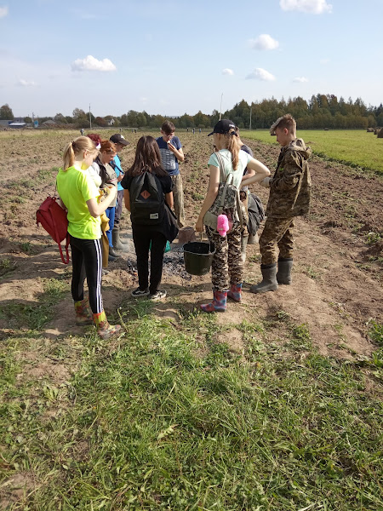
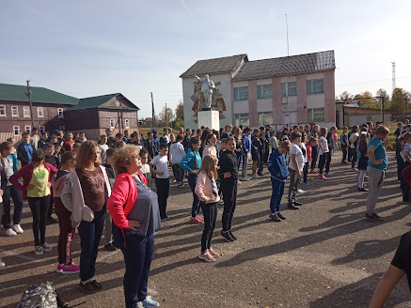
Направления работы
Направления работы с классом
Познавательная направленность
Трудовая направленность
Спортивно-оздоровительная направленность
Духовно-нравственная направленность
Творческая направленность
Профориентационная направленность

Slide 10
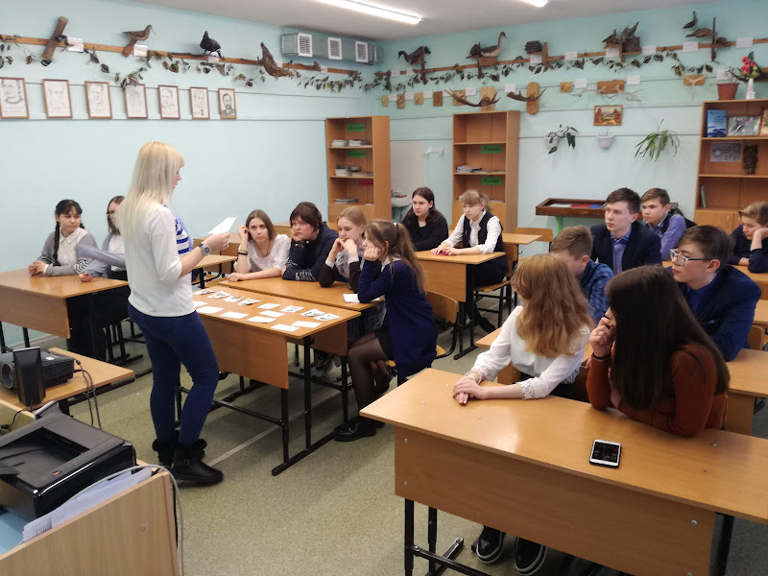
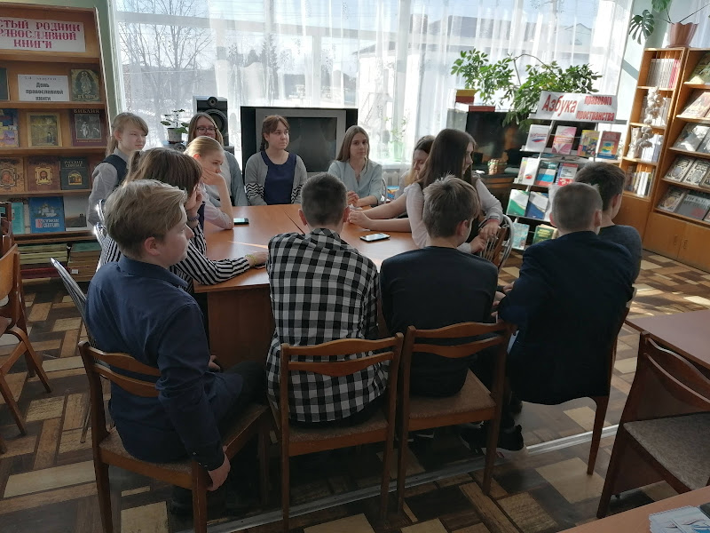
проведение классных часов как часов плодотворного и доверительного общения педагога и школьников, основанных на принципах уважительного отношения к личности ребенка, поддержки активной позиции каждого ребенка в беседе, предоставления школьникам возможности обсуждения и принятия решений по обсуждаемой проблеме, создания благоприятной среды для общения.

Slide 11
сплочение коллектива класса через: игры и тренинги на сплочение и командообразование; однодневные и многодневные походы и экскурсии, организуемые классными руководителями и родителями; празднования в классе дней рождения детей, включающие в себя подготовленные ученическими микрогруппами поздравления, сюрпризы, творческие подарки и розыгрыши; регулярные внутриклассные«огоньки» и вечера, дающие каждому школьнику возможность рефлексии собственного участия в жизни класса.

Slide 12
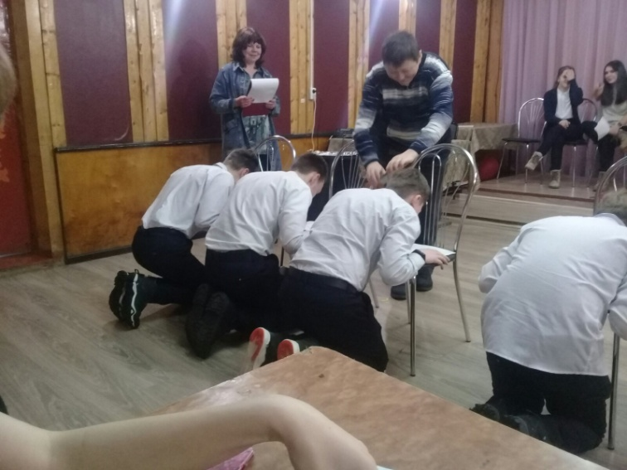
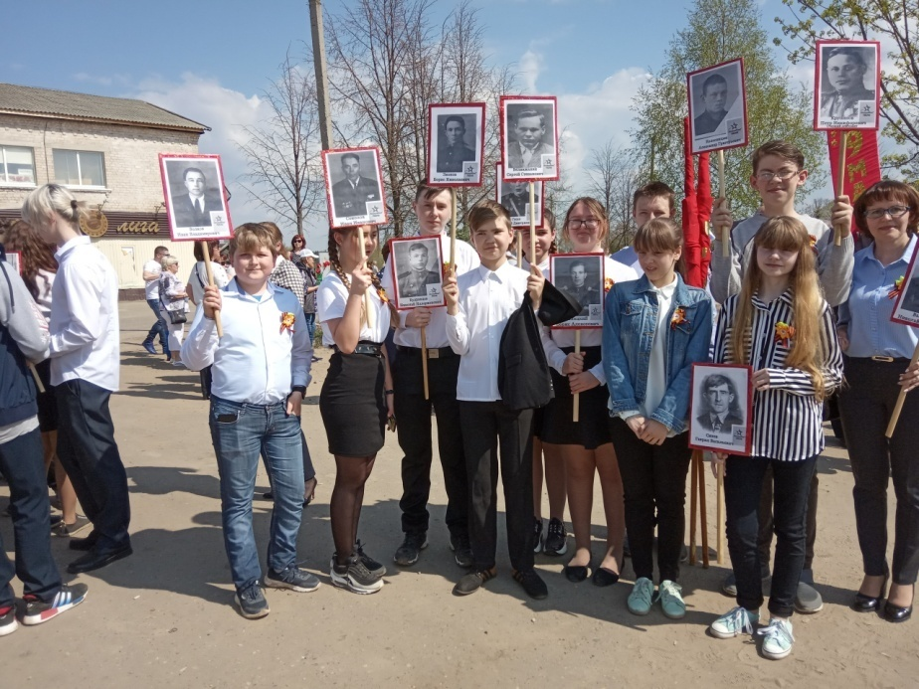
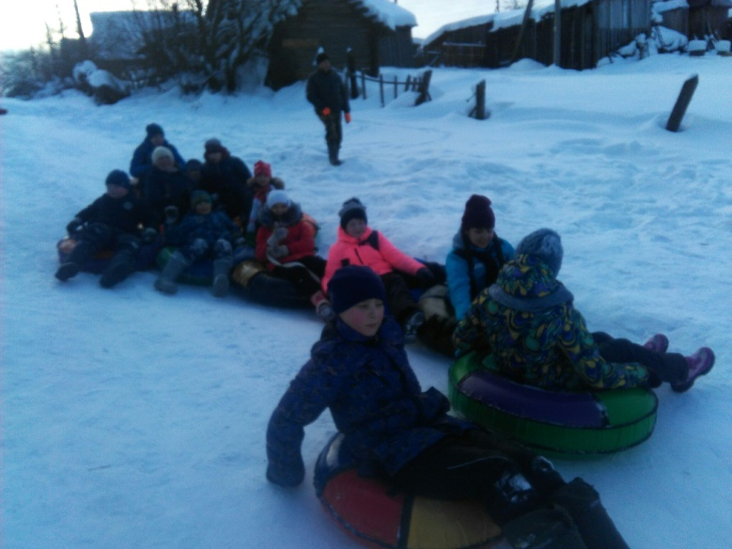
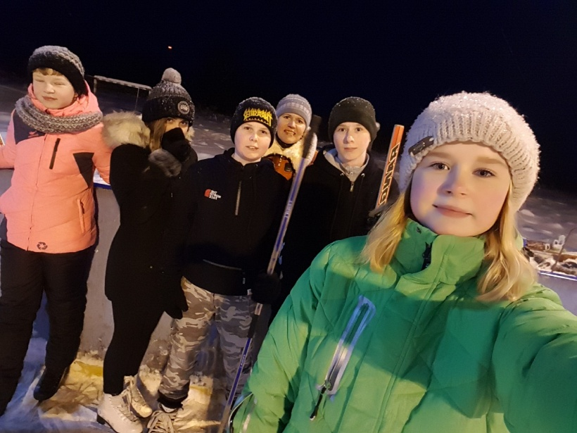
Работа по сплочению коллектива школьников

Slide 13
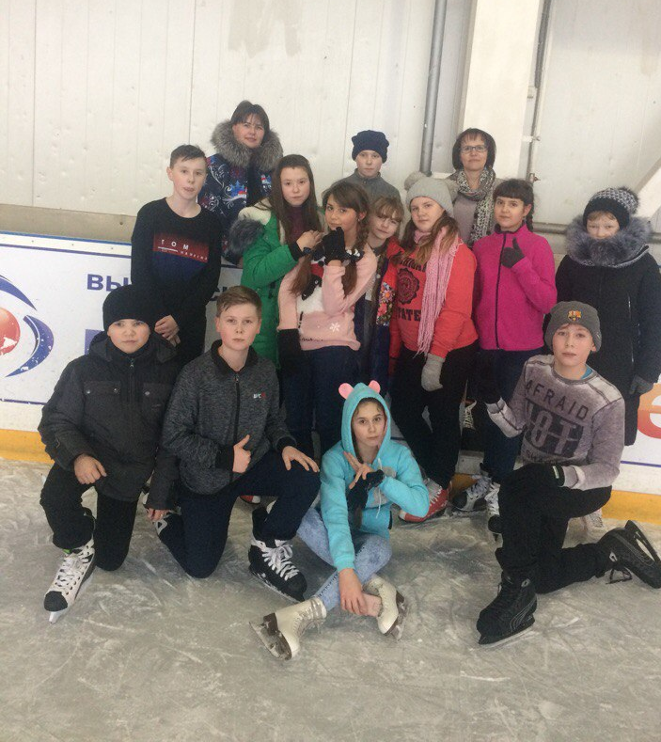
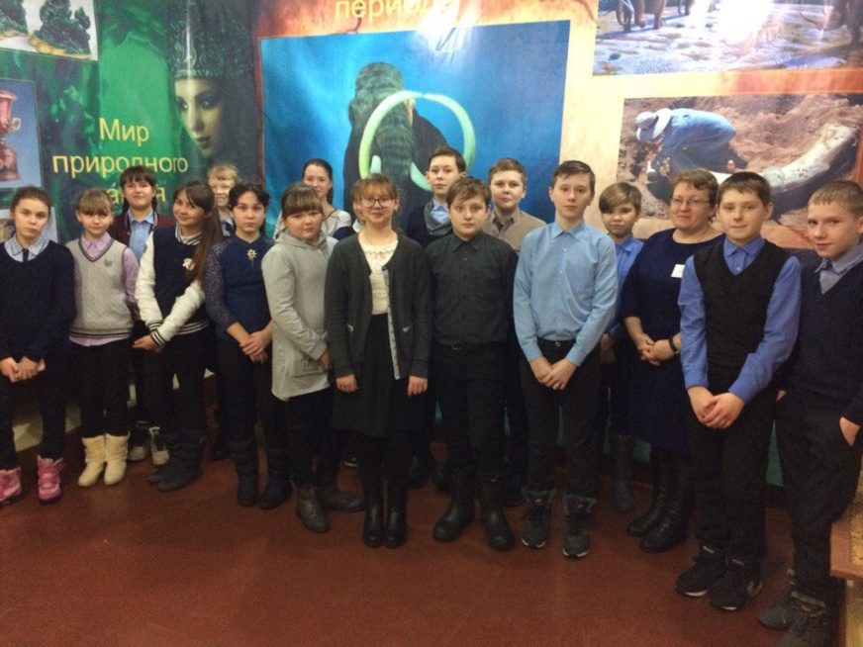
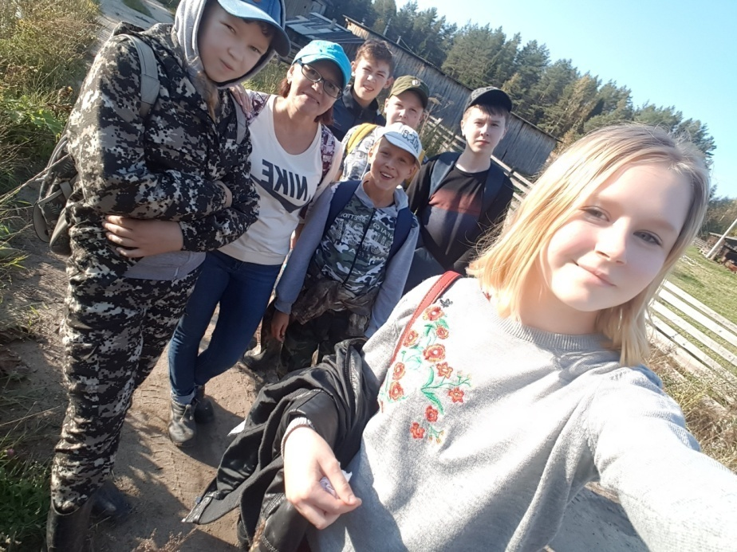
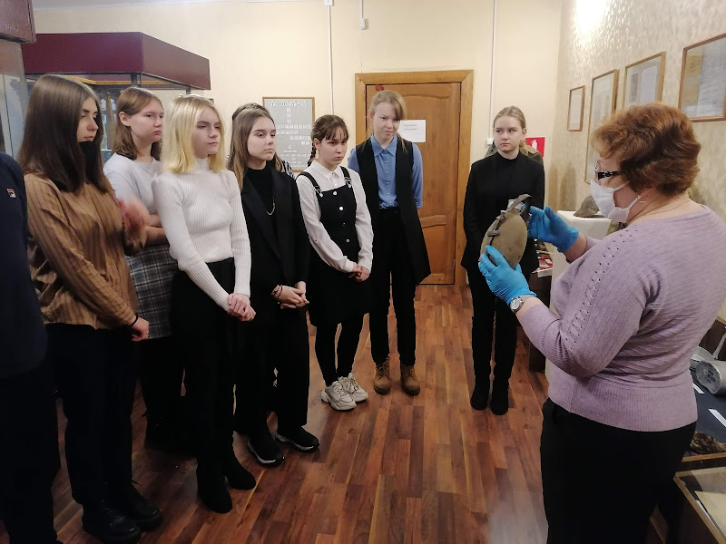
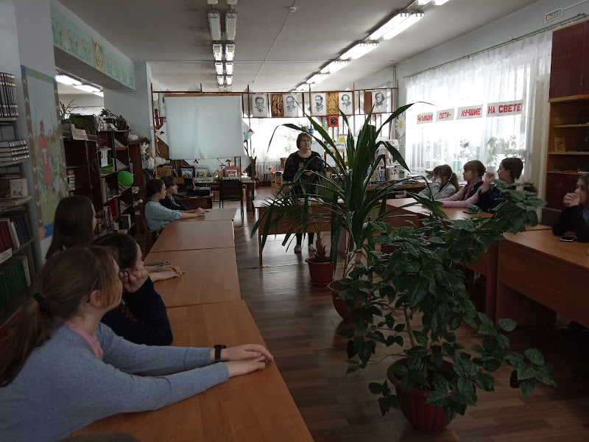
Походы и экскурсии

Slide 14
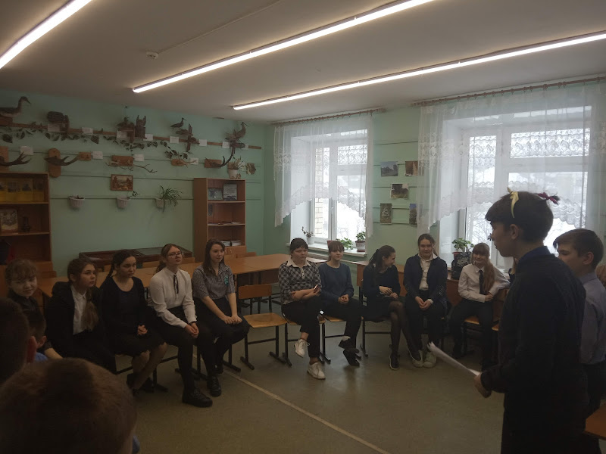
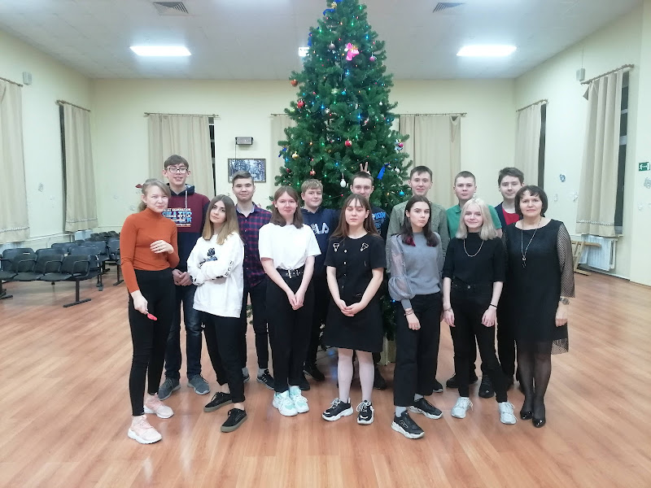
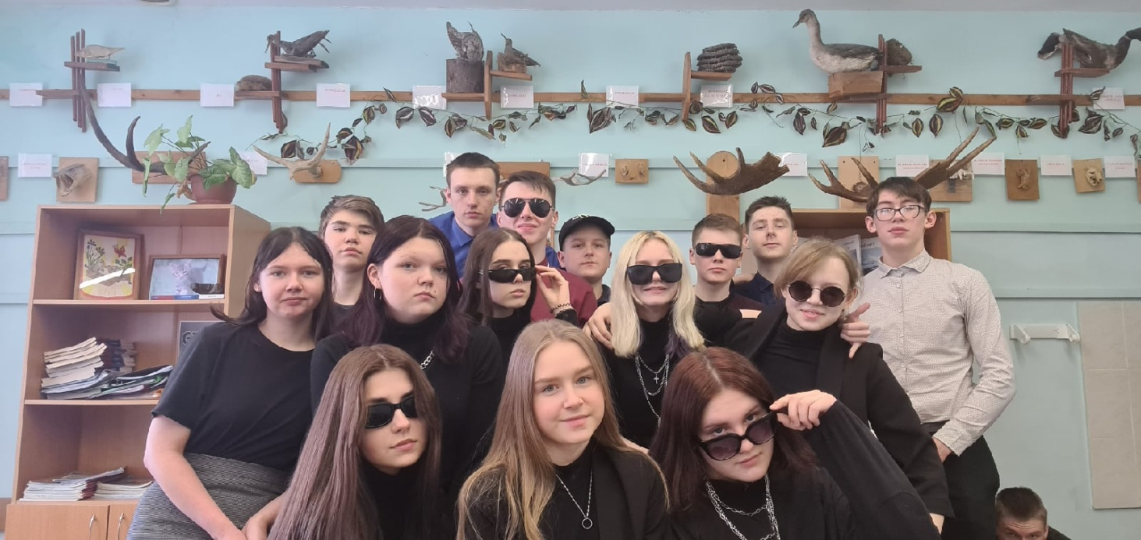
Проведение праздников

Slide 15
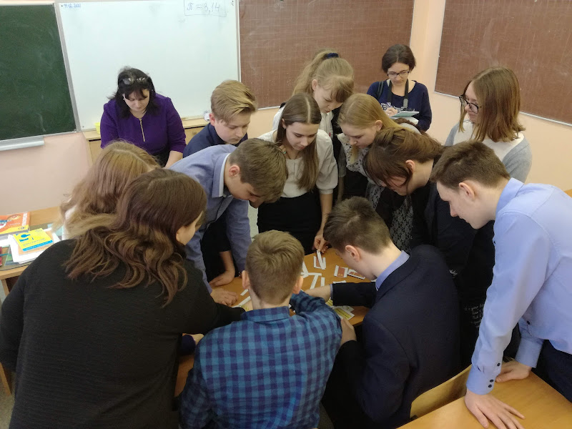
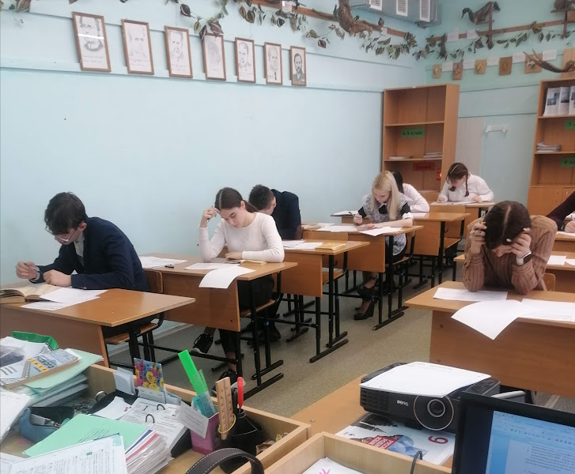
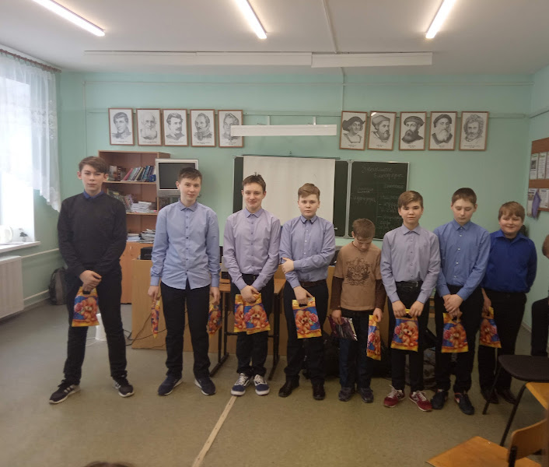
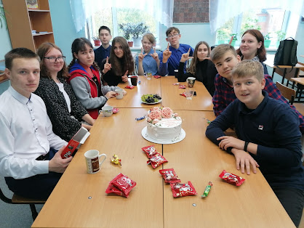
Творческие дела, поздравления

Slide 16
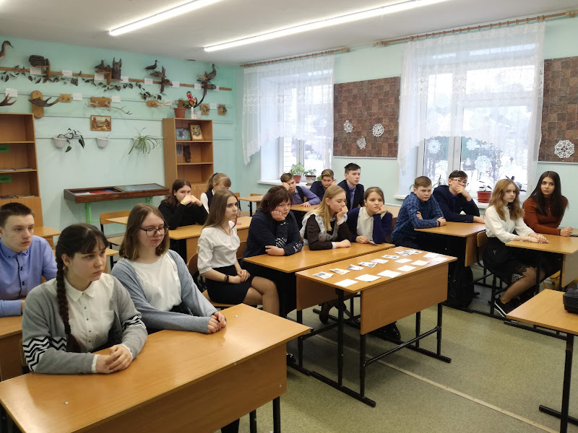
выработка совместно со школьниками законов класса, помогающих детям освоить нормы и правила общения, которым они должны следовать в школе

Slide 17
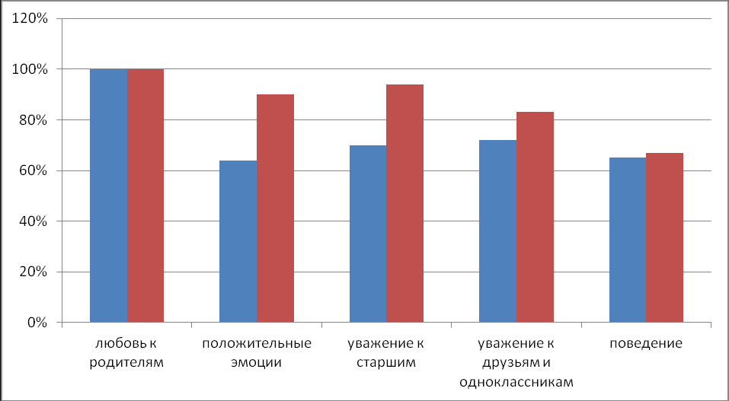
Индивидуальная работа с учащимися

Slide 18
изучение особенностей личностного развития учащихся;
поддержка ребенка в решении важных для него жизненных проблем;
индивидуальная работа со школьниками класса, направленная на заполнение ими личных портфолио;
коррекция поведения ребенка через частные беседы с ним, его родителями или законными представителями, с другими учащимися класса; через включение в проводимые школьным психологом тренинги общения; через предложение взять на себя ответственность за то или иное поручение в классе.

Slide 19
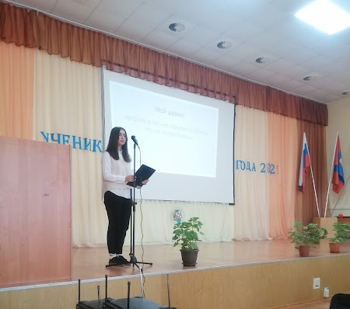
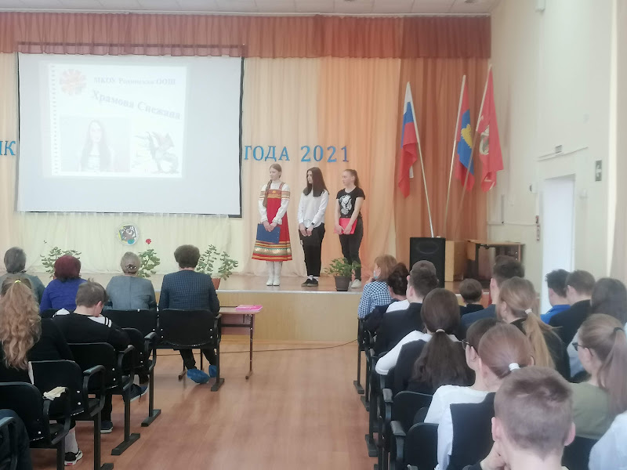

Slide 20
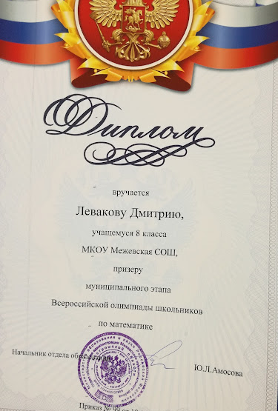
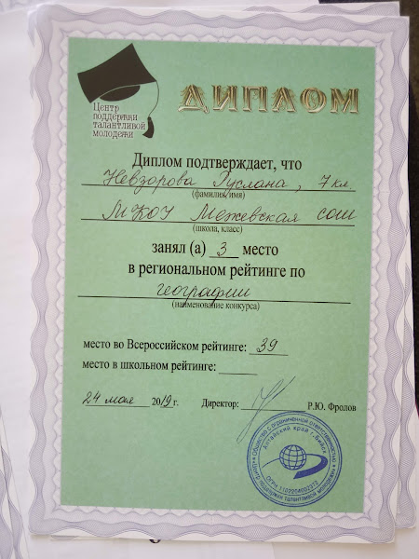
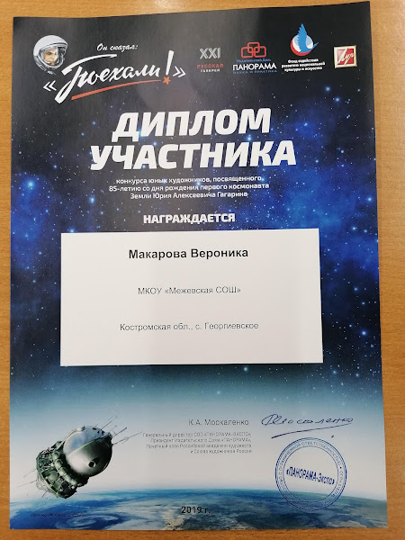
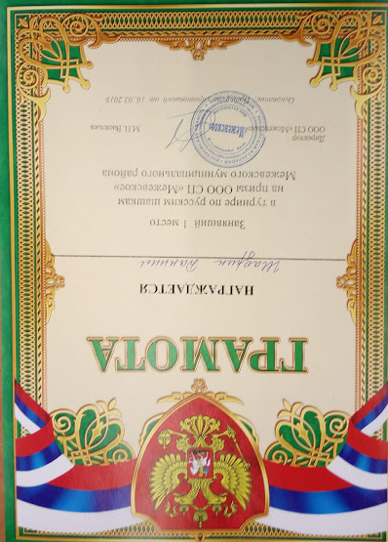
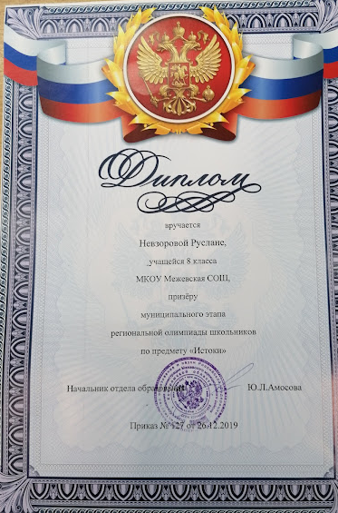

Slide 21
Работа с учителями, преподающими в классе
регулярные консультации классного руководителя с учителями-предметниками, направленные на формирование единства мнений и требований педагогов по ключевым вопросам воспитания, на предупреждение и разрешение конфликтов между учителями и учащимися;

Slide 22
проведение мини-педсоветов, направленных на решение конкретных проблем класса и интеграцию воспитательных влияний на школьников
На таких встречах обсуждаются не только вопросы успеваемости класса, но и возникшие конфликтные ситуации, вырабатывается общая стратегия с целью интеграции воспитательных воздействий. Эти встречи важны для учителей иностранного языка, физкультуры, музыки, которые встречаются с учениками класса не так часто, как учителя основных предметов, поэтому такие встречи дают возможность ближе знакомиться с учениками класса.

Slide 23
привлечение учителей к участию во внутриклассных делах, дающих педагогам возможность лучше узнавать и понимать своих учеников, увидев их в иной, отличной от учебной, обстановке;
привлечение учителей к участию в родительских собраниях класса для объединения усилий в деле обучения и воспитания детей.
Учителя-предметники чаще всего имеют дело с детьми на уроке. Урок не всегда позволяет ребенку раскрыться, а наблюдение за ребенком во внеучебной деятельности позволяет лучше понять его, увидеть возможности его личностного развития.
Помимо этого, классный руководитель может использовать потенциал учебного предмета в своих целях. Например, попросить учителя русского языка и литературы провести сочинение на определенную тему («Мое свободное время», «Что для меня значит „дружба“» и т. д.), анализ которого поможет классному руководителю лучше узнать своих учеников.

Slide 24
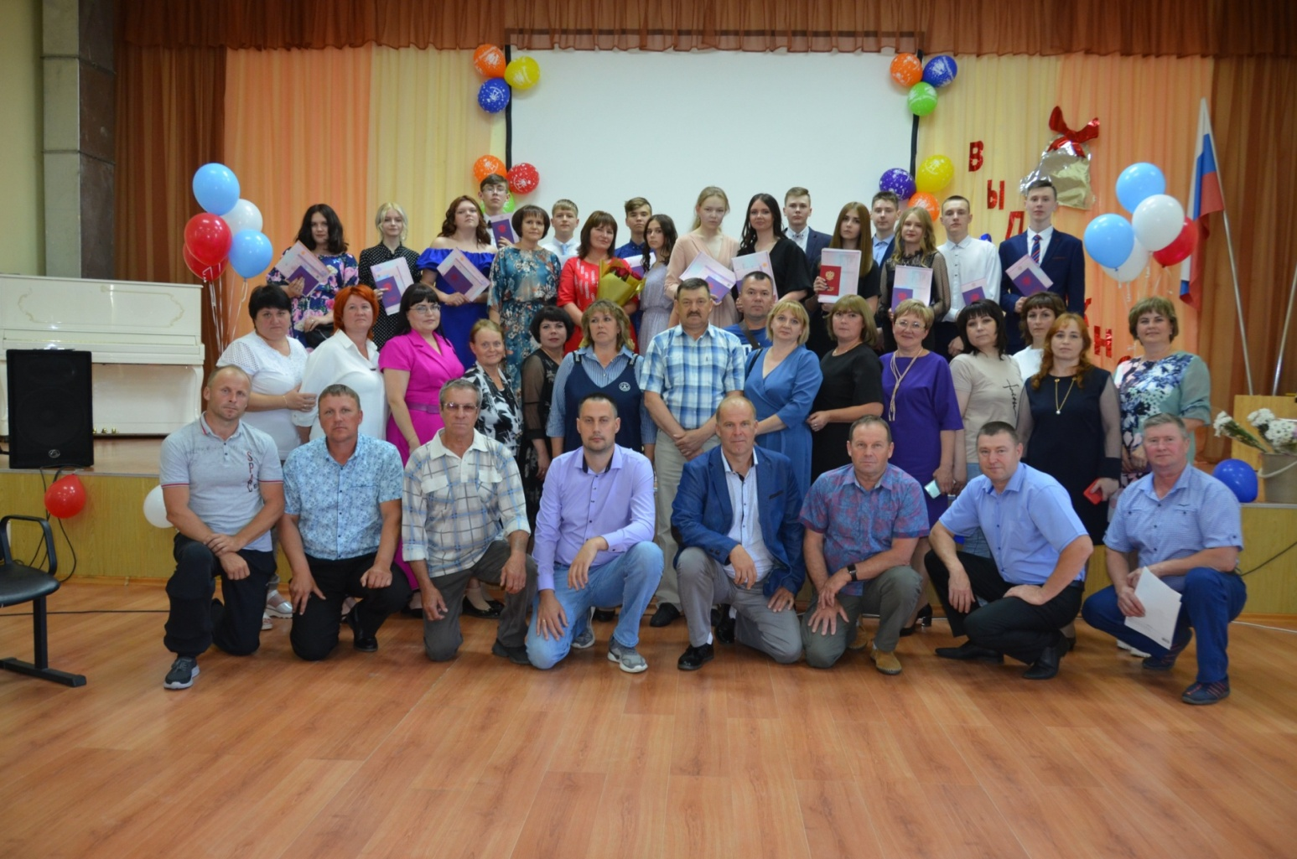
Работа с родителями учащихся или их законными представителями

Slide 25
регулярное информирование родителей о школьных успехах и проблемах их детей, о жизни класса в целом
Классному руководителю важно достаточно полно информировать родителей о жизни детского коллектива, о достижениях, событиях, о результатах тестирования и т. д. Оказывается, что не только дети зачастую не подозревают о каких-то своих потенциальных возможностях, но и некоторые родители не имеют полной информации о собственном ребенке. Кроме того, дети все разные: многие из них не делятся с родителям и историями о школьной жизни, а это приводит к тому, что у родителей может возникнуть ощущение, что в школе педагогам интересны только вопросы посещаемости, явки на обязательные мероприятия, дежурства класса по школе, успеваемость. Способами такого информирования может стать общение родителей и классного руководителя в социальных сетях, подготовка информации о жизни класса к родительским собраниям и встречам, поддержание странички класса на сайте школы, подготовка детьми и педагогом яркой итоговой презентации и рассылка ее на электронную почту родителей в конце мая.

Slide 26
помощь родителям школьников или их законным представителям в регулировании отношений между ними, администрацией школы и учителями-предметниками;
организация родительских собраний, происходящих в режиме обсуждения наиболее острых проблем обучения и воспитания школьников;
Вопрос педагогического просвещения родителей может входить в сферу интересов классного руководителя, так как лишь небольшое количество родителей, преимущественно те, кто имеет гуманитарное образование, знакомятся с педагогической литературой, а большинство родителей процесс воспитания осуществляют спонтанно и интуитивно. Родительские собрания отчасти могут восполнить недостаток знаний родителей в области воспитания детей (например, на темы «Учебная несамостоятельность», «Способы саморегуляции», «Основные потребности детей младшего (среднего, старшего) школьного возраста», «Как предвидеть возникновение конфликта и как его решить», «Гаджеты: плюсы и минусы» и т. д.). Создание странички для родителей на сайте школы, возможность онлайн-консультации с психологом или социальным педагогом, использование возможностей по обмену информацией в социальных сетях, интерактивные формы проведения встреч с родителями — это и многое другое позволит в режиме диалога с родителями повысить их «квалификацию» как воспитателей своих детей.-

Slide 28
создание и организация работы родительских комитетов классов, участвующих в управлении образовательной организацией и решении вопросов воспитания и обучения их детей;
привлечение членов семей школьников к организации и проведению дел класса;
Такой вид деятельности не только привлекает родителей в школу, он помогает семье сплачиваться, а ребенку чувствовать себя комфортнее. Если ребенок видит заинтересованность родителей в классных и школьных делах, он и сам меняет свое отношение к школе.
Кроме того, такие совместные встречи детей, родителей и педагогов дают возможность задуматься о семейных традициях, об участии родителей в жизни собственного ребенка.
организация на базе класса семейных праздников, конкурсов, соревнований, направленных на сплочение семьи и школы

Slide 30
Содержание модуля «Классный руководитель» в школьной программе воспитания позволит увидеть те приоритеты в деятельности классного руководителя, на которые ориентированы педагоги школы, виды и формы его совместной с детьми деятельности, позволяющие создавать значимые для детей общности. А значит, поможет педагогам школы не утерять главный ориентир в деятельности классного руководителя —личностное развитие ребенка.

